Slide 1

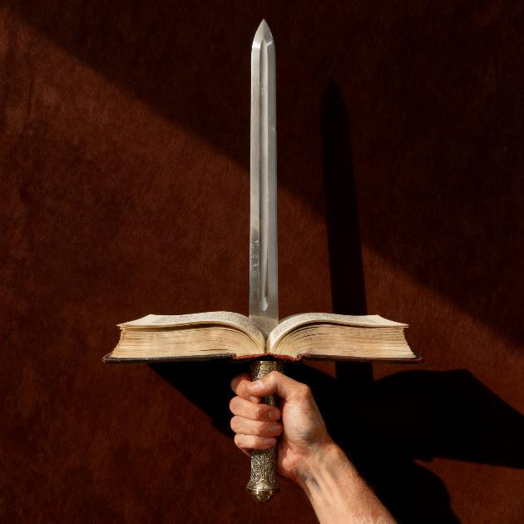
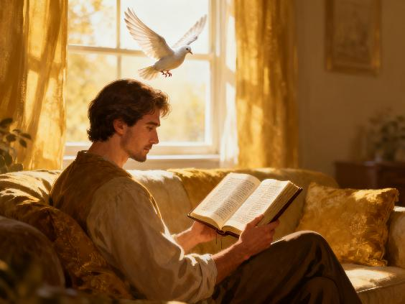
ບົດບາດຂອງ
ພຣະຄໍາພີ
ບົດຮຽນທີ 4 ສໍາລັບສະບາໂຕທີ 25 ເມສາ 2026

Slide 2

“ເພາະວ່າພຣະທໍາຂອງພຣະເຈົ້າປະກອບດ້ວຍຊີວິດ ແລະ ຣິດເດດ ຄົມກວ່າດາບສອງຄົມທຸກດວງ ແທງຊອດເຖິງຈິດໃຈ ແລະ ວິນຍານ ຕະຫລອດທັງຄໍ່ກະດູກ ແລະ ໄຂໃນກະດູກເຊື່ອມຕິດຕໍ່ກັນ ຈຶ່ງສັງເກດຮູ້ຄວາມຄິດ ແລະ ຄວາມມຸ່ງໝາຍໃນໃຈໄດ້” (ຮຣ 4:12)
Notes:
Buscar en biblia-espada

Slide 3


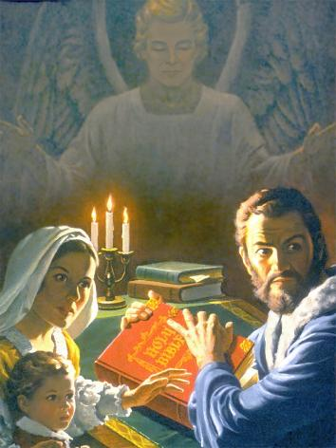
ພຣະຄໍາພີແມ່ນປຶ້ມທີ່ຂາຍດີທີ່ສຸດໃນໂລກ, ຂາຍດີກວ່າໜັງສືທີ່ຂາຍດີເປັນອັນດັບສອງ ເຖິງຫ້າເທົ່າ. ແຕ່ວ່າບໍ່ໄດ້ເປັນແບບນີ້ສະເໝີໄປ
ເຄີຍມີຊ່ວງເວລາໜຶ່ງ ທີ່ການຄອບຄອງພຣະຄໍາພີ, ອ່ານພຣະຄໍາພີ, ຫລື ແມ້ແຕ່ການເວົ້າກ່ຽວກັບພຣະຄໍາພີນັ້ນ ອາດເປັນເຫດຜົນໃຫ້ຕ້ອງຕິດຄຸກ, ຖືກທໍລະມານ ຫລືແມ້ກະທັ້ງຖືກປະຫານຊີວິດ.
ຖ້າບໍ່ແມ່ນການຄຸ້ມຄອງທີ່ພິເສດຈາກພຣະເຈົ້າແລ້ວ, ພຣະຄໍາພີຄົງຈະສູນຫາຍໄປດົນແລ້ວ, ຍ້ອນຫຍັງ? ແມ່ນຫຍັງເຮັດໃຫ້ພຣະຄໍາພີເປັນໄດ້ທັງສິ່ງທີ່ຜູ້ຄົນຮັກ ແລະ ສິ່ງທີ່ຜູ້ຄົນກຽດຊັງ?
ສັດຕູຂອງພຣະຄໍາພີ
ທາງທີ່ຖືກ ແລະ ທາງທີ່ຜິດໃນການອ່ານພຣະຄໍາພີ
ພຣະຄໍາພີແມ່ນຫຍັງ?
ຜົນຕາມມາດ້ານດີ ໃນການອ່ານພຣະຄໍາພີ
ມິດສະຫາຍຂອງພຣະຄໍາພີ

Slide 4


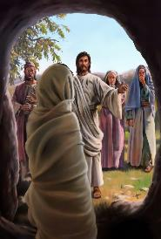
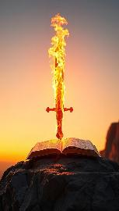
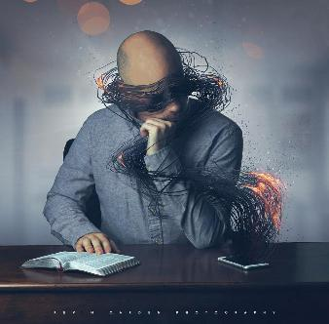
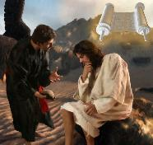
ສັດຕູຂອງພຣະຄໍາພີ
“ຈົ່ງເອົາຄວາມພົ້ນເປັນເຄື່ອງຄຽນປ້ອງກັນຫົວໄວ້ ແລະ ຈົ່ງຖືພຣະແສງຂອງພຣະວິນຍານຄືພຣະທໍາຂອງພຣະເຈົ້າ” (ອຟຊ 6:17)
ຄິດກ່ຽວກັບພຣະວັດຈະນະຂອງພຣະເຈົ້ານັ້ນສາມາດເຮັດຫຍັງໄດ້ແດ່: ສ້າງ ແລະ ໃຫ້ຊີວິດ (ພສສ 33:6), ເຮັດໃຫ້ຄົນທີ່ຕາຍຟື້ນຄືນມາ(ຢຮ 5:28-29).
ແລ້ວພຣະຄໍາພີ ເຊິ່ງເປັນພຣະວັດຈະນະຂອງພຣະເຈົ້າສາມາດເຮັດຫຍັງໄດ້ແດ່? ມີອໍານາດທີ່ຈະປົກປ້ອງພວກເຮົາ (ອຟຊ. 6:17) ແລະປ່ຽນແປງພວກເຮົາ (ຮຣ. 4:12). ພຣະເຢຊູຊົງໃຊ້ພຣະວັດຈະນະເພື່ອປົກປ້ອງພຣະອົງເອງ ຈາກການລໍ້ລວງ (ມທ. 4:4, 7, 10).
ຊາຕານຮູ້ວ່າມັນບໍ່ມີພະລັງທີ່ຈະຕໍ່ຕ້ານພຣະຄໍາພີ. ເພາະສະນັ້ນມັນຈຶ່ງພະຍາຍາມທໍາລາຍໂດຍທາງກາຍະພາບ (ທໍາລາຍພຣະຄໍາພີ). ມັນລົ້ມເຫລວ, ເພາະສະມາຄົມພຣະຄໍາພີໄດ້ເລີ່ມແຈກຢາຍສໍາເນົາພຣະຄໍາພີເປັນຈໍານວນຫລາຍ. ຊາຕານຈຶ່ງພະຍາຍາມເຮັດໃຫ້ພຣະຄໍາພີເສຍຊື່ສຽງໂດຍການວິພາກວິຈານຢ່າງຮຸນແຮງ. ແລະ ຕອນນີ້ມັນກໍ່ພະຍາຍາມຂັດຂວາງການອ່ານພຣະຄໍາພີຂອງພວກເຮົາໂດຍໃຫ້ພວກເຮົາເສຍເວລາໄປກັບສິ່ງອື່ນໆ
ຂ້ອຍຈະປ່ອຍໃຫ້ມັນເຮັດແບບນີ້ໄດ້ບໍ? ຂ້ອຍຈະບໍ່ມີເວລາອ່ານພຣະຄໍາພີບໍ? ການອ່ານພຣະຄໍາພີຈະປ່ຽນແປງພວກເຮົາ ແລະ ເຮັດໃຫ້ພວກເຮົາເຂັ້ມແຂງຂຶ້ນເພື່ອຕໍ່ສູ້ກັບສັດຕູທີ່ຮ້າຍກາດ: ຊາຕານ.

Slide 5

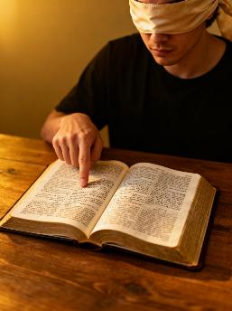
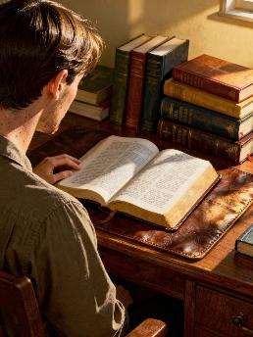


ວິທີທີ່ຖືກຕ້ອງ ແລະ ວິທີທີ່ບໍ່ຖືກຕ້ອງ ໃນການອ່ານພຣະຄໍາພີ
“ຈົ່ງອົດສາພະຍາຍາມສະແດງຕົນ ເໝືອນເປັນຄົນທີ່ພິສູດແລ້ວຕໍ່ພຣະພັກພຣະເຈົ້າ ເປັນຄົນງານທີ່ບໍ່ຕ້ອງອາຍ ແລະ ໃຊ້ພຣະທໍາແຫ່ງຄວາມຈິງຢ່າງຖືກຕ້ອງ (2 ຕມທ 2:15)
ວິທີທີ່ບໍ່ຖືກຕ້ອງ
ຄົ້ນຫາສິ່ງທີ່ສອດຄ້ອງກັບມຸມມອງຂອງພວກເຮົາ
ເລືອກຂໍ້ພຣະຄໍາພີແບບສຸ່ມ, ໂດຍບໍ່ມີຈຸດປະສົງ
ວິທີທີ່ຖືກຕ້ອງ
ສະແຫວງຫາພຣະປະສົງຂອງພຣະອົງ
ເຮັດການສຶກສາຢ່າງເປັນລະບົບ
ເລືອກສ່ວນທີ່ພວກເຮົາມັກ, ແລະ ປະຕິເສດສ່ວນທີ່ບໍ່ມັກ
ຢ່າປະຕິເສດຂໍ້ພຣະຄໍາພີໃດໆ ແຕ່ໃຫ້ວິເຄາະທຸກໆຂໍ້
ການສຶກສາພຣະຄໍາພີຄວນເປັນໄປຢ່າງມີເຫດຜົນ, ແຕ່ເຫດຜົນຂອງພວກເຮົາຕ້ອງຍອມໃຫ້ພຣະວິນຍານບໍຣິສຸດຊົງນໍາທາງ ເພື່ອທີ່ຈະໄດ້ເຂົ້າໃຈຈຸດສໍາຄັນຂອງພຣະຄໍາພີໄດ້ຢ່າງຖືກຕ້ອງ
ເປັນຫັຍງ? ເພາະເຫດຜົນຂອງພວກເຮົາມີຂໍ້ຈໍາກັດ ແລະ ບໍ່ເປັນຕາເຊື່ອຖືສະເໝີໄປ. ນັ້ນເປັນເຫດຜົນວ່າ ເວລາທີ່ອ່ານພຣະຄໍາພີ ເຮົາຈຶ່ງຕ້ອງສະແຫວງຫາສະຕິປັນຍາຈາກຜູ້ທີ່ຂຽນພຣະຄໍາພີ

Slide 6
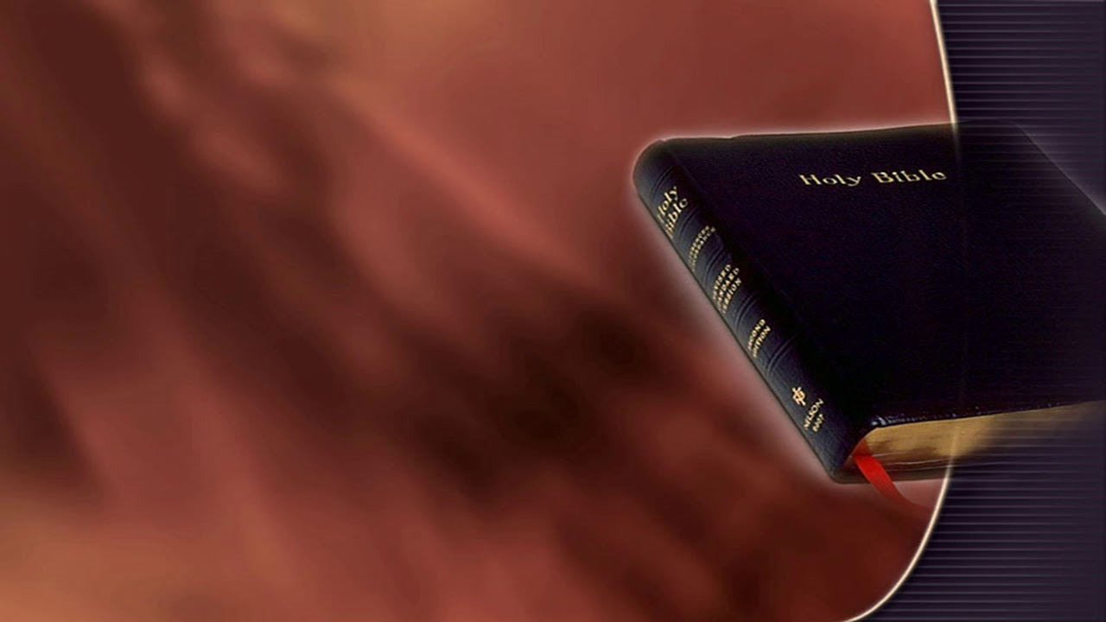
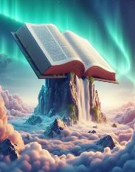
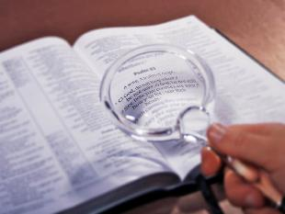
ພຣະຄໍາພີແມ່ນຫຍັງ?
ໃນສັງຄົມຂອງພວກເຮົາ, ແລະ ແມ້ແຕ່ໃນສັງຄົມຄຣິດສຕຽນ, ກໍ່ມີຄວາມເຊື່ອວ່າຄວາມຈິງເປັນສິ່ງທີ່ບໍ່ຄົງທີ່, ແລະ ມັນສາມາດປັບປ່ຽນໄດ້ຕະຫລອດເວລາ
“ແກ່ນແທ້ຂອງກົດບັນຍັດ ລ້ວນແຕ່ເປັນຄວາມຈິງ, ການຕັດສິນອັນຍຸດຕິທໍາຂອງພຣະອົງກໍດໍາລົງຢູ່ສືບໄປເປັນນິດ
(ພສສ 119:160)
ຢ່າງໃດກໍ່ຕາມ ພຣະຄໍາພີ—ໃນຖານະພຣະວັດຈະນະຂອງພຣະເຈົ້າ—ກ່າວວ່າເປັນ ຄວາມຈິງທີ່ສົມບູນ (ພສສ 119:160; ຢຮ 17:17; ຢກບ 1:18). ແລະ ມີຄວາມ ບໍຣິສຸດ ແລະ ເປັນເກາະປ້ອງກັນ ຈາກເລ່ລ່ຽມຂອງສັດຕູ (ສພສ 30:5). ຖ້າວ່າພວກເຮົາເພີ່ມຄໍາຂອງພວກເຮົາເຂົ້າໄປ “ທີ່ຄິດວ່າເປັນຄວາມຈິງ” ພວກເຮົາກໍ່ຈະກາຍເປັນຄົນຂີ້ຕົວະຕໍ່ໜ້າພຣະພັກຂອງພຣະເຈົ້າ (ສພສ 30:6).
ຂໍ້ອ້າງໃດໆ, ຄວາມຈິງໃດໆ ຈະຕ້ອງໄດ້ຮັບການພິສູດຈາກພຣະຄໍາພີກ່ອນ. ເມື່ອມີຄວາມຂັດແຍ່ງລະຫວ່າງຄວາມຈິງໃນພຣະຄໍາພີ ແລະ ສິ່ງທີ່ເຮົາຄິດວ່າເປັນຄວາມຈິງ, ມີຄວາມເປັນໄປໄດ້ສອງປະການຄື: ພວກເຮົາເຂົ້າໃຈຜິດ ຫລືວ່າ ພວກເຮົາຕີຄວາມໝາຍຂອງພຣະຄໍາພີຜິດ. ເພາະພຣະຄໍາພີບໍ່ໄດ້ຜິດ

Slide 7


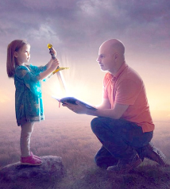
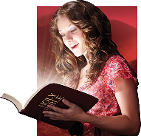

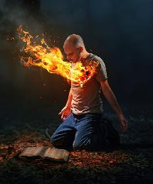
ຜົນຕາມມາດ້ານດີ ໃນການອ່ານພຣະຄໍາພີ
“ຂ້ານ້ອຍຖືຮັກສາຖ້ອຍຄໍາຂອງພຣະອົງໄວ້ຢູ່ໃນຈິດໃຈ ເພື່ອວ່າຈະບໍ່ໄດ້ເຮັດບາບຕໍ່ສູ້ພຣະອົງ” (ພສສ 119:11)
ແມ້ແຕ່ສັດຕູຂອງພຣະຄໍາພີ ກໍ່ບໍ່ສາມາດປະຕິເສດໄດ້ວ່າ ພຣະຄໍາພີນັ້ນປ່ຽນແປງຊີວິດຜູ້ຄົນໄດ້. ອຈ.ໂປໂລ ປຽບທຽບພຣະຄໍາພີດັ່ງດາບທີ່ມີພະລັງມະຫາສານ
ເຮັດໃຫ້ພວກເຮົາເຫັນໂຕຕົນທີ່ແທ້ຈິງຂອງພວກເຮົາ
(ຮຣ 4:12)
ຊ່ວຍຮັກສາພວກເຮົາຈາກການເຮັດຄວາມບາບ
(ພສສ 119:11)
ເປັນອາຫານຝ່າຍຈິດວິນຍານ (ຢຣມຢ. 15:16)
ເຮັດໃຫ້ເຕີບໂຕທາງຈິດວິນຍານ(1 ປຕ 2:2)
ໃຫ້ຊີວິດແກ່ພວກເຮົາ
(ຢຮ 6:63)
ບໍ່ມີປຶ້ມຫົວໃດສົ່ງຜົນຕໍ່ຊີວິດຂອງພວກເຮົາຄືກັນກັບພຣະຄໍາພີ. ເມື່ອພວກເຮົາເຕັມໃຈທີ່ຈະນໍາຄໍາສອນຂອງພຣະຄໍາພີມາໃຊ້ໃນຊີວິດປະຈໍາວັນ ພວກເຮົາກໍ່ຈະປ່ຽນແປງໄປໃນທາງທີ່ດີ
ເມື່ອພວກເຮົາອ່ານພຣະຄໍາພີດ້ວຍໃຈທີ່ເປີດກວ້າງ ແລະ ຂໍໃຫ້ພຣະເຈົ້າຊົງປະທານການຊົງນໍາຂອງພຣະວິນຍານບໍຣິສຸດ ຊີວິດຂອງພວກເຮົາກໍ່ຈະປ່ຽນແປງໄປ

Slide 8

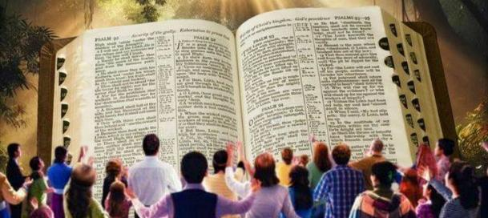
“ດ້ວຍເຫດນີ້ ພວກເຮົາຈຶ່ງໂມທະນາຂອບພຣະຄຸນພຣະເຈົ້າໂດຍບໍ່ຢຸດຢັ້ງເພາະພວກເຈົ້າໄດ້ຮັບເອົາພຣະຄໍາຂອງພຣະເຈົ້າ ທີ່ໄດ້ຍິນຈາກພວກເຮົານັ້ນ ບໍ່ເໝືອນເປັນຂໍ້ຄວາມຂອງມະນຸດ, ແຕ່ເປັນຈິງຄືເປັນພຣະຄໍາຂອງພຣະເຈົ້າທີ່ດໍາເນີນງານຢູ່ພາຍໃນເຈົ້າທັງຫລາຍທີ່ເຊື່ອ.” (1 ທສລນ 2:13)
ມິດສະຫາຍຂອງພຣະຄໍາພີ
ເມື່ອພວກເຮົາຍອມຮັບເອົາພຣະຄໍາພີໃນທາງເຫລົ່ານີ້...
ສະແດງໃຫ້ພວກເຮົາເຫັນສະຖານະຄວາມສໍາພັນກັບພຣະເຈົ້າ
ບອກພວກເຮົາເຖິງວິທີເສີມສ້າງຄວາມສໍາພັນ
ພວກເຮົາກໍາລັງປະສົບກັບການປ່ຽນແປງເທື່ອລະໜ້ອຍ
ພວກເຮົາກໍາລັງເຂົ້າໃກ້ກັບພຣະເຢຊູ
ເຮັດໃຫ້ພວກເຮົາສະຫລາດໃນເລື່ອງຄວາມລອດ
ພວກເຮົາເຕີບໃຫຍ່ໃນຄວາມຮູ້ກ່ຽວກັບຄວາມຈິງ
ຄວາມເຊື່ອຂອງພວກເຮົາເຕີບໂຕ ແລະ ເຂັ້ມແຂງ
ພວກເຮົາມີຄວາມຫວັງ
ພວກເຮົາຮູ້ວ່າ ຊີວິດທີ່ດີກວ່າ, ຊີວິດນິຣັນ ແລະ ຊີວິດທີ່ມະຫັດສະຈັນ ຖ້າພວກເຮົາຢູ່
ຜູ້ທີ່ຮັກພຣະຄໍາພີ ຈະນັບຖືພຣະຄໍາພີໃນຖານະເປັນພຣະວັດຈະນະຂອງພຣະເຈົ້າ (1 ທສລນ 2:13). ແລ້ວພວກເຮົາຈະເຊື່ອແບບນັ້ນໄດ້ແນວໃດ?
ອຈ ໂປໂລ ບອກພວກເຮົາວ່າ, ສໍາລັບສິ່ງນີ້ ພວກເຮົາຈໍາເປັນຕ້ອງມີວິຈາລະນາຍານຝ່າຍຈິດວິນຍານ ນັ້ນກໍ່ຄື ຄວາມສາມາດໃນການເຂົ້າໃຈສິ່ງທີ່ເປັນຝ່າຍວິນຍານ (1 ຄຣທ 2:14). ເພາະສະນັ້ນ ການໄຈ້ແຍກພຣະວັດຈະນະອັນສັກສິດກັບສິ່ງອື່ນ ຈຶ່ງເປັນວຽກງານຂອງພຣະວິນຍານບໍຣິສຸດທີ່ຢູ່ໃນໂຕຂອງພວກເຮົາ

Slide 9

“ພຣະຄໍາພີເຜີຍຄວາມຈິງດ້ວຍຄວາມລຽບງ່າຍ ແລະ ການປັບໃຫ້ເຂົ້າກັບຄວາມຕ້ອງການ ແລະ ຄວາມປາຖະໜາຂອງຫົວໃຈມະນຸດຢ່າງສົມບູນແບບ, ເຊິ່ງເຮັດໃຫ້ຜູ້ທີ່ມີຄວາມຮູ້ສູງທີ່ສຸດປະຫລາດໃຈ ແລະ ຫລົງໄຫລ, ໃນຂະນະດຽວກັນກໍ່ຊ່ວຍໃຫ້ຜູ້ທີ່ຕໍ່າຕ້ອຍ ແລະ ຂາດການສຶກສາ ເຂົ້າໃຈຫົນທາງແຫ່ງຄວາມລອດ ແລະ ເມື່ອເຖິງເວລານັ້ນ ຄວາມຈິງທີ່ກ່າວໄວ້ຢ່າງລຽບງ່າຍເຫລົ່ານີ້ ກໍ່ຄອບຄຸມເຖິງເລື່ອງທີ່ສູງສົ່ງ, ກ້າວໄກ ແລະ ເກີນກວ່າທີ່ມະນຸດຈະເຂົ້າໃຈໄດ້.
ຍິ່ງພວກເຮົາຄົ້ນຄວ້າພຣະຄໍາພີຫລາຍເທົ່າໃດ, ຄວາມເຊື່ອໝັ້ນຂອງພວກເຮົາກໍ່ຍິ່ງເລິກຊຶ້ງຫລາຍຂຶ້ນເທົ່ານັ້ນ ເພາະແມ່ນພຣະວັດຈະນະຂອງພຣະເຈົ້າຜູ້ຊົງພຣະຊົນຢູ່.”
EGW (Steps to Christ, p. 107)

